Slide 1
Att utveckla introduktionsprogrammen
Notes:
Intro och presentation (av oss)
/Sylvia välkomnar, presenterar oss, syftet med dagen, programmet, maten
Berätta: Denna dag syftar till att utveckla introduktionsprogrammen. Fokus är undervisningen. Vi vet att mycket spelar in, till exempel på språkintro, där faktorer som uppehållstillstånd och annat spelar in. Har ni frågor om uppehållstillstånd och annat, kontakta Migrationsverket. För frågor som rör skola och utbildning, skriv dem på ett papper, så försöker vi besvara dem mot slutet av dagen.
Introduktionsprogrammen är tämligen löst reglerade, och frirummet är stort. Därför är vi övertygade om att de ni kan lära något av, är främst era kollegor från olika kommuner. Vi har därför lagt ganska mycket tid på erfarenhetsutbyte. Passa på, ta chansen, fråga varandra, och fråga oss.
En sak till: Vi är inte Skolinspektionen. Var därför inte rädda för att berätta om det ni gör, av rädsla för att ”göra fel”. Kreativa lösningar är bra, och vi kommer inte att slå ner på några. Däremot kan det hända att vi, eller era kollegor, kan komma med tips för att komma vidare.

Slide 2
Program
09.30­-10.15 Information från Skolverket
10.15­-12.00 Information från verksamheter
12.00-13.00 Lunch
13.00-13.45 Lärlingsliknande former inom introduktionsprogrammen, Statsbidrag
13.45-14.45 Att utveckla introduktionsprogrammen. Kaffe finns från 14.00
14.45- 15.00 Frågestund, uppsamling
15.00-15.30 Aktuellt från Skolverket
15.30 Avslut

Slide 3
Nationella yrkespaket för gymnasieskolans introduktionsprogram och inom komvux

Slide 4
Vad är ett yrkespaket?
Kan erbjudas inom gymnasieskolans introduktionsprogram samt vuxenutbildningen
Kombination av gymnasiala yrkeskurser som matchar de kompetenskrav som arbetsmarknaden ställer för att kunna anställa.
Påbyggnadsbara - Kan ligga till grund för vidare studier
Notes:
Programråden har medverkat genom att ge input. Avstämt med branscherna.
Behov på a-marknaden,
Inte gymnasieprogram light! Andra yrken.

Slide 5
Varför yrkespaket?
Matchning, kompetensförsörjning
Möjlighet komma ut i arbetslivet
Motivation
Likvärdighet
Notes:
Matchning: Samråd med branscher har skett. Vi behöver a-kraft
Elevers möjlighet att komma ut i a-livet trots att de inte har en gymnasieutbildning. (Nyanlända, funktionsnedsättningar, mm) INTE GYMNASIEPROGRAM LIGHT. Andra yrken.
Motivera personer som inte har motivation att studera/
Lika över hela riket

Slide 6
Måste man ha yrkespaket?
Huvudman beslutar
Huvudmän som genomför yrkesutbildning kan välja om och hur de ska använda förslagen.
Individuella lösningar fortfarande möjliga.

Slide 7
Introduktionsprogrammen
individuell bedömning av huruvida innehållet är lämpligt för att förbereda eleven för arbetsmarknaden.
kan med fördel kombineras med grundskoleämnen för att ge möjlighet till behörighet till ett nationellt program.
kan också, utifrån individens behov, kombineras med gymnasiala kurser utöver de som ingår i yrkespaketet.

Slide 8
Studie- och yrkesvägledning nycklar till…..
väl underbyggda val
vidgade perspektiv till arbetslivet
studiemotivation
språkutveckling
en jämlik arbetsmarknad
att motverka avhopp
Notes:
Alla elever har rätt till studie- och yrkesvägledning utefter behov.
Syv är en process , att ha möjlighet att göra väl underbyggda val blir vinster för såväl individ som samhälle
För att kunna göra ett väl underbyggt val behöver individer ha kunskap om sig själv och om alternativen
När alla i skolan tar ansvar för framtidsfrågor under hela skoltiden ges möjligheter att göra väl underbyggda vidare val
Forskning säger att när skolan kopplar olika skoluppgifter till världen utan skolan ökar den inre motivationen hos eleverna
Att koppla språkinlärning till arbetslivet motiverar också
Att tala om arbetslivet på ett normkritiskt sätt kan motverka könstraditionella val. Ex. vilka bilder reproducerar vi utifrån vem som gör vad?
Alla faktorer ovan kan bidra till färre avhopp!

Slide 9
Skolinspektionens granskning – Språkintroduktion i gymnasieskolan
Granskningen pekar på positiva resultat:
Viktigt med syv-perspektivet i ett tidigt skede
Syv integrerad i undervisningen
Samverkan mellan studie – och yrkesvägledare
och övrig personal
.
Notes:
Anna:
Vi uppmuntrar hela tiden att skolans yrkeskategorier ska samverka – vi har trots allt samma elever. Skolinspektionens granskning av språkintroduktionsprogrammet visade på brister.
Det finns även positiva exempel i granskningen. Ett sådant är när studie- och yrkesvägledning kommer in i tidigt skede, som en integrerad del av elevens utbildning under samverkan mellan studie- och yrkesvägledare och övrig skolpersonal. Eleven kan då också erbjudas språkutvecklande insatser som till exempel praktik och möjligheter att skugga lämpligt nationellt gymnasieprogram, utifrån elevens mål med utbildningen.
Det finns alltså allt att vinna med samverkan!

Slide 10
Gymnasieintyg
Rektorn utfärdar efter avslutad utbildning
Visar utbildning
Samtliga betyg som eleven har fått ska framgå.
För att tydliggöra att en elev läst ett nationellt yrkespaket skrivs yrkespaket samt kod in i gymnasieintyget.
Notes:
Efter avslutad utbildning på ett introduktionsprogram ska rektorn utfärda ett gymnasieintyg som visar vilken utbildning en elev har fått.
Av intyget ska samtliga betyg som eleven har fått framgå.
För att tydliggöra att en elev läst ett nationellt yrkespaket skrivs yrkespaket samt kod in i gymnasieintyget.

Slide 11
Utdrag ur betygskatalogen
visar vilka kurser eller delkurser som personen har slutfört inom utbildningen och vilka betyg som personen har fått på de olika kurserna
bör kompletteras med en bilaga som tydliggör elevens yrkeskunnande och vilket yrkesområde som utbildningen är avsedd för.

Slide 12
Existerande paket 2018
Administratör 400p
Aktiviteter och upplevelser 1400p Aktivitetsledare fritidshem 500p Anläggningsförare 1200p
Assistent marknadsföring 700p
Arbete inom barnomsorgen 500p Assistent marknadsföring 700p
Bagare och konditor 1400p Barnskötare - Elevassistent Bas + Påbyggnad 900p
Beläggningsarbetare 900p (42 Bergarbetare 1200p
Betongarbetare 1100p
Bokning 1200p
Bokning och försäljning 1200p
Djurskötare i mjölkproduktion 600p Ekonomi- och redovisningsassistent 700p
Floristaspirant 1500p
Frisöraspirant 1500p
Glastekniker 1200p
Golvläggare 1100p
Gästvärd - försäljning-guest relations-eventvärd 900p
Gästvärd 500p
HR-assistent 700p
Håltagare 1000p

Slide 13
…några till
Idrotts- och fritidsanläggning 800p Industri Bas 700p + Påbyggnad 300-600p
Inköpsassistent 500p
Kock 1400p
Konferens 1200p
Kundvärd reception 400p
Murare 1000p
Målare 1000p
Plattsättare 1200p
Plåtslagare 1100p
Reception 1200p
Servitör 1400p
Skötsel av utemiljöer 600p
Sprinklermontör 500p
Stenmontör 1200p
Ställningsbyggare 1200p
Säljstöd företagsförsäljning 800p Takmontör 1200p
Träarbetare 1000p
Undertaksmontör 1200p Ventilationsmontering Bas 800p + Påbyggnad 800p
Våningsservice 800p
Vårdbiträde 800 p
Väg- och anläggningsarbetare 1100p Yrkesförare Godstransport 600p Yrkesförare Godstransporter 800p Yrkesförare Persontransport 500p

Slide 14
Några exempel
Notes:
Lärande exempel och erfarenhetsutbyte Sylvia presenterar: det är inte Skolverkets exempel. De är uttagna för att de har fått statsbidrag för att utveckla introduktionsprogrammen, och fick frågan då de var med på en hearing i våras. Här kommer Verksamheternas egna exempel. Vi är jätteglada att ha dessa här i dag.

Slide 15
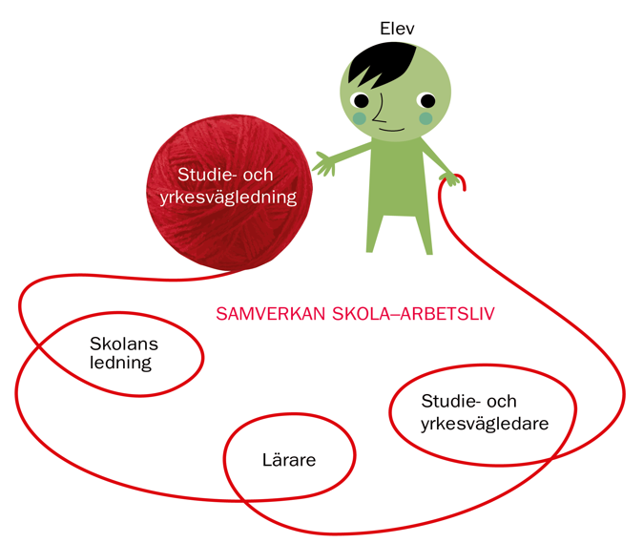
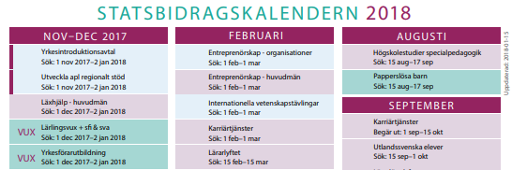
Aktuellt från Skolverket…
Webbaserad handledarutbildning
Regionala handledarutbildare
Nationella apl-utvecklare
Apl-utvecklarutbildning för yrkeslärare
Apl-utveckling för rektorer 25/10
Apl inom gymnasiesärskolan och särskild utbildning för vuxna (flera datum)
Stärka studie- och yrkesvägledning i undervisningen
Fortbildningskurser och aktuellt för studie- och yrkesvägledare
Samling för kompetensförsörjning 29-30/11
Kommunernas aktivitetsansvar
Lärlingscentrum
Statsbidragskalendern 2018

Slide 16
Frågeställningar:
1. Paket, organisation
Erbjuder ni lokala paket? I så fall, hur ser de ut? Organiseras de i samverkan med yrkesutbildning inom andra skolformer/lokala programråd/arbetslivet? Finns de beskrivna i er plan för utbildning?
Om ni inte gör det idag, finns det planer på att organisera yrkespaket? Vilka i så fall? Vad skulle ni vinna på det?

Slide 17
2. Individuell studieplan
- Hur skapas elevens individuella studieplan? Hur följs den upp? Vilka är inblandade i detta?
Om ni använder er av yrkespaket, hur kan eleven informeras om dessa?

Slide 18
3. Övergångar och samverkan
Vilka möjliga vägar vidare finns för en elev som har gått ett introduktionsprogram hos er?
Kan eleven fullfölja - vid flytt, vid övergång till komvux…
Hur samverkar ni, och med vilka, kring elevens övergångar?

Slide 19
4. Vad kännetecknar en utbildning med kvalitet inom introduktionsprogrammen?
Hur följer ni upp elevernas resultat?
Om det skulle komma ut en person till er verksamhet och stötta er i processen med att utveckla introduktionsprogrammen – vad skulle ni i så fall vilja att den personen främst stöttade er med?

